Slide 1
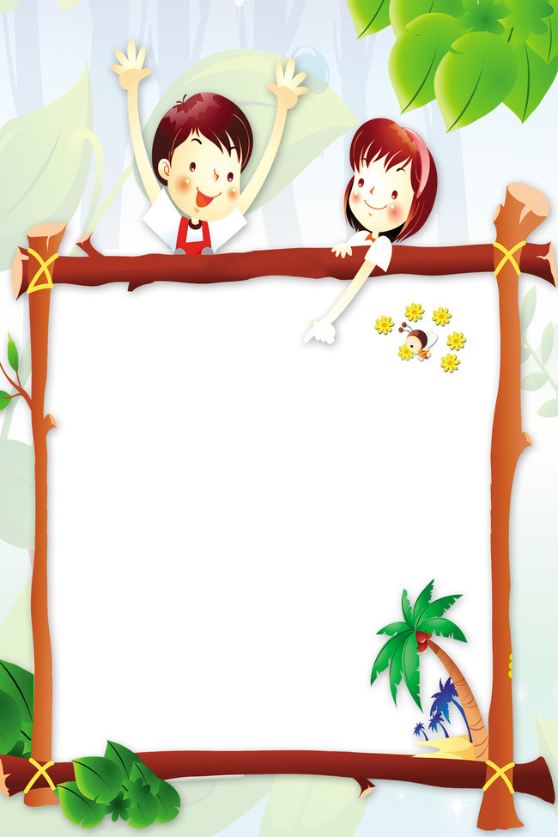

Bài 39

Slide 2
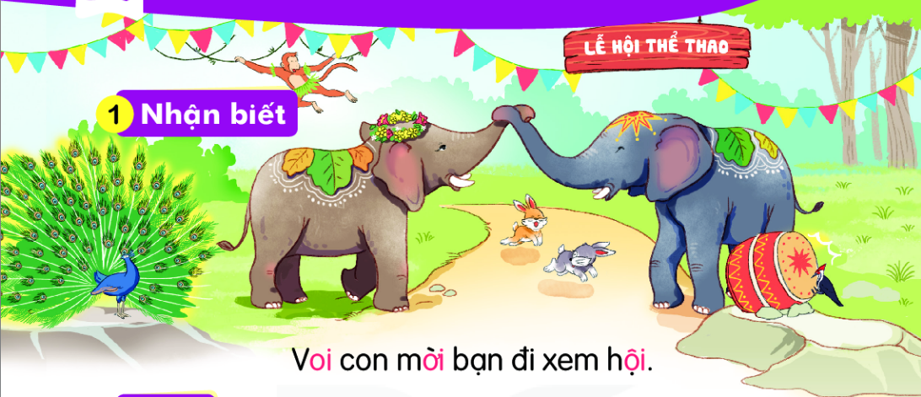

Slide 3



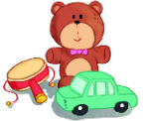
chim bói cá
đồ chơi
thổi còi

Slide 4








Slide 5
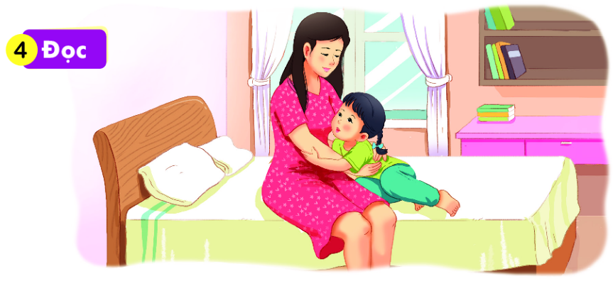
Hà hỏi mẹ:
- Mẹ ơi, mạ lớn lên gọi là lúa. Bê lớn lên gọi là bò. Còn con lớn lên thì gọi là gì ạ?
Mẹ ôm Hà rồi nói:
- Lớn lên, con vẫn là con gái nhỏ của mẹ.

Slide 6

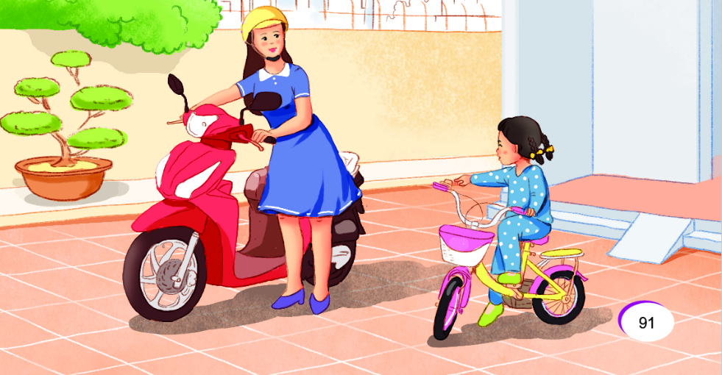
Xe của mẹ và xe của bé

